Slide 1
Zakladatelský Projekt pro dopravně-logistickou společnost
Vysoká škola technická a ekonomická v Českých Budějovicích
Ústav technicko-technologický
Autor práce: Jindřich Jirmásek
Vedoucí práce: Ing. Martina hlatká
Oponent práce: Ing. Martin pokorný

Slide 2
Motivace a důvody k řešení daného problému
Osobní zkušenost v oblasti
Osobní přínos
Rozšířený koncept společnosti

Slide 3
Cíl bakalářské práce
Zpracování zakladatelského projektu v aplikaci na konkrétní podnik

Slide 4
Výzkumné otázky
Č. 1– Jaké jsou základní náklady na uvedení společnosti do provozu a jaká je velikost těchto nákladů?
Č. 2 – Bude výhodnější zvolit elektrické užitkové vozy?
Č. 3 – Jakým způsobem bude společnost propagovat své služby?

Slide 5
Použité metody
Sběr dokumentů
Metoda komparace
Pozorování provozu podniku v rámci odborné praxe
Metoda indukce

Slide 6

Dosažené výsledky a přínos práce
Volba vhodné právní formy
Stanovení mise, cíle a plánu podniku
Představení podniku
Logo společnosti

Slide 7
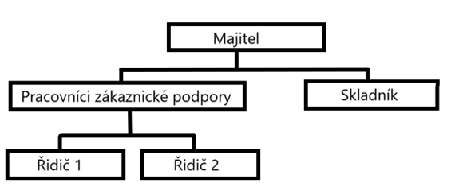
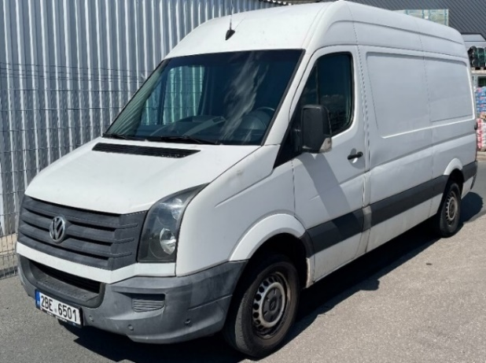
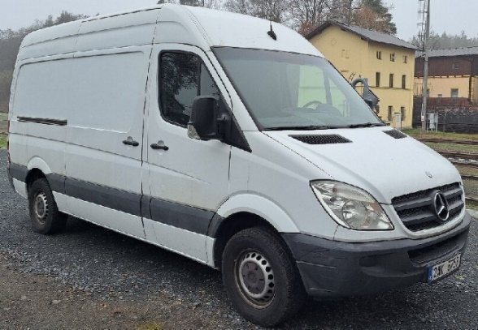
Dosažené výsledky a přínos práce
Organizační struktura podniku
Distribuce
Výběr vozidel a jejich porovnání

Slide 8
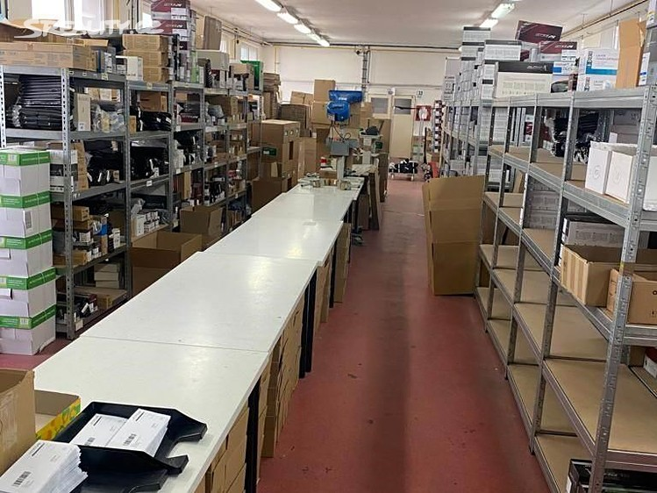

Dosažené výsledky a přínos práce
Marketingový plán
Výběr vhodných prostor

Slide 9
Dosažené výsledky a přínos práce
Finance
Položka | Cena v Kč
Dlouhodobý hmotný majetek
Užitkové vozidlo Volkswagen Crafter | 189 000 Kč | 189 000 Kč
Užitkové vozidlo Mercedes Benz Sprinter | 170 000 Kč | 170 000 Kč
Kancelářský nábytek (stoly, židle, …) | 35 000 Kč | 35 000 Kč
3 počítače | 43 500 Kč | 43 500 Kč
Tiskárna | 5 000 Kč | 5 000 Kč
5 telefonů | 30 000 Kč | 30 000 Kč
Paletový vozík | 10 000 Kč | 10 000 Kč
2 GPS navigace | 10 000 Kč | 10 000 Kč
Dlouhodobý nehmotný majetek
Licence pro počítače | 21 000 Kč | 21 000 Kč
Licence na ERP systém | 40 000 Kč | 40 000 Kč
Potřebné finance celkem | 553 500 Kč | 553 500 Kč
Rizika

Slide 10
Závěrečné shrnutí
Zodpovězení výzkumných otázek
Podnikatelský plán
  Právní forma
  Finanční plán
  Marketingový plán
  Výběr vozidel

Slide 11
Odpovědi na otázky vedoucího
1. Prosím vysvětlete takto vysokou cenu na ujetý km, když se dle průměru pohybují v jiném rozmezí?
Bude toto opravu zvolená firma platit?
Vysvětlete Vámi zvolenou metodiku výpočtu.
2. Proč v práci není provedena analýza konkurence?

Slide 12
Náklady na ujetý kilometr vozidlem
Variabilní náklady
 | VW Crafter | MB Sprinter | MB Sprinter
Cena PHM/km | 2,87 Kč | 2,76 Kč | 2,76 Kč
Cena oleje/km | 0,056 Kč
Cena údržby/km | 0,417 Kč
Cena pneumatik/km | 0,151 Kč
Variabilní náklady na ujetý km | 3,494 Kč | 3,384 Kč
Fixní náklady
Mzdy řidičů | 25 000 Kč | 25 000 Kč
Sociální a zdravotní pojištění | 8 450 Kč | 8 450 Kč
Ekologická daň | 833 Kč | 833 Kč
Dálniční známka | 125 Kč | 125 Kč
Povinné ručení | 392 Kč | 392 Kč
Havarijní pojištění | 750 Kč | 750 Kč
Odpisy vozidel | 1 732,5 Kč | 1 558,3 Kč
Fixní náklady celkem | 37 283 Kč | 37 108 Kč
Přepokládaný nájezd vozidla za měsíc | 2500 km | 2500 km
Fixní náklady na 1 ujetý km | 29,83 Kč | 29,69 Kč
Náklady na 1 ujetý kilometr | 33,32 Kč | 33,07 Kč
Náklady na 1 ujetý kilometr se ziskem 10% | 36,65 Kč | 36,38 Kč

Slide 13
Náklady na ujetý kilometr vozidlem
Variabilní náklady
 | VW Crafter | MB Sprinter | MB Sprinter
Cena PHM/km | 2,87 Kč | 2,76 Kč | 2,76 Kč
Cena oleje/km | 0,056 Kč
Cena údržby/km | 0,417 Kč
Cena pneumatik/km | 0,151 Kč
Variabilní náklady na ujetý km | 3,494 Kč | 3,384 Kč
Fixní náklady
Mzdy řidičů | 25 000 Kč | 25 000 Kč
Sociální a zdravotní pojištění | 8 450 Kč | 8 450 Kč
Ekologická daň | 833 Kč | 833 Kč
Dálniční známka | 125 Kč | 125 Kč
Povinné ručení | 392 Kč | 392 Kč
Havarijní pojištění | 750 Kč | 750 Kč
Odpisy vozidel | 1 732,5 Kč | 1 558,3 Kč
Fixní náklady celkem | 37 283 Kč | 37 108 Kč
Přepokládaný nájezd vozidla za měsíc | 2500 km | 2500 km
Fixní náklady na 1 ujetý km | 14,91 Kč | 14,84 Kč
Náklady na 1 ujetý kilometr | 18,41 Kč | 18,23 Kč
Náklady na 1 ujetý kilometr se ziskem 10% | 20,25 Kč | 20,05 Kč

Slide 14
Odpovědi na otázky Oponenta
1. V projektu uvádíte pouze jednoho skladníka.
Jak bude autor řešit jeho zastupitelnost?
2. Jaká je vaše hlavní konkurenční výhoda?
Proč by si měla velká společnost vybrat právě váš Start up?
3. Popište výhody a nevýhody pronájmu nákladních vozidel ?

Slide 15
Děkuji za pozornost

